Slide 1
演算法HW5-4
第14組
107303012 袁楷翔
107303556 賴柏綸

Slide 2
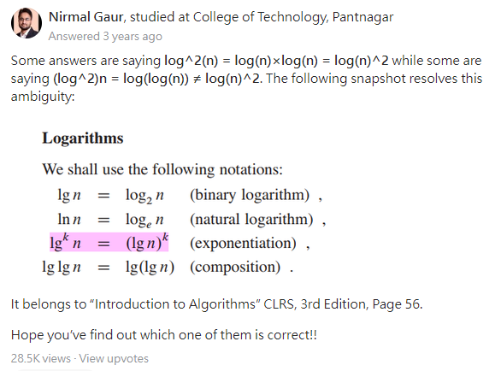

溫故知新$n \log^{2}n$

Slide 3
題目： 設計量子程式在量子電腦模擬器上執行上題中(5-3)的量子線路1000次，顯示其量子位元測量結果各種不同量子態被測量出的次數，並顯示對應的長方圖，最後並說明為何測量結果代表黑箱函數f為平衡函數。

Slide 4
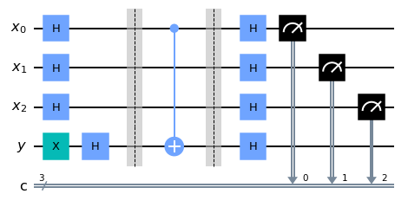
依上題(5-3)要求繪出量子線路

Slide 5
在量子電腦模擬器執行-程式摘錄
sim = AerSimulator() # 建立量子電腦模擬器
job = execute(qc, backend=sim, shots=1000) # 對量子線路測量1000次
result = job.result() # 紀錄測量結果
counts = result.get_counts(qc) # 紀錄測量結果
print(qc) # 以文字模式印出量子線路
print(“Counts:”,counts) # 以文字模式印出測量結果
plot_histogram(counts) # 以直方圖印出測量結果

Slide 6
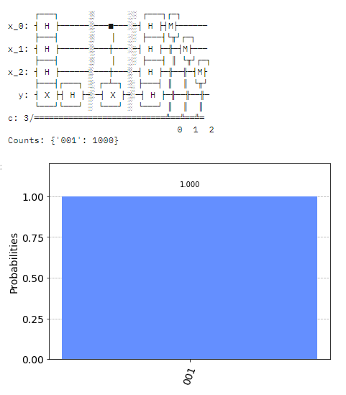


在量子電腦模擬器執行-執行結果
因為測量得到 的機率為
當f是常數函數時，這個機率為1
當f是平衡函數時，這個機率為0
此題量測到的機率100%為|001〉，即量測到|000〉的機率為0，故此函數為平衡函數。

Slide 7
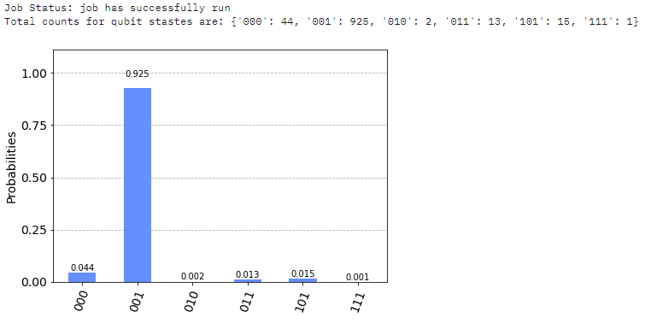
補充~在真實量子電腦執行結果

